Slide 1

Logistický management 1/2
Pavel Kološ
pavel.kolos@mvso.cz

Slide 2
Požadavky k ukončení předmětu
Zápočet (0-35b, min.20b):
  Prezentace BeSpoke – v AJ dle pokynů A.Pawliczka
Písemná zkouška (0-65b, min. 31b)
  1 příklad na SHO
  2 otázky dle SZZ
51-67b (3), 68-84b (2), 85-100b (1)

Slide 3
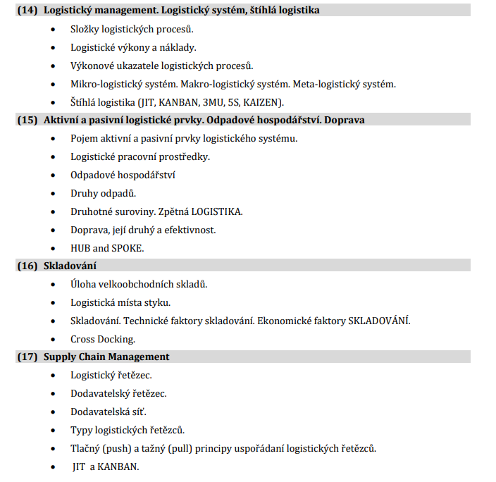
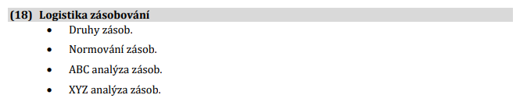

Slide 4
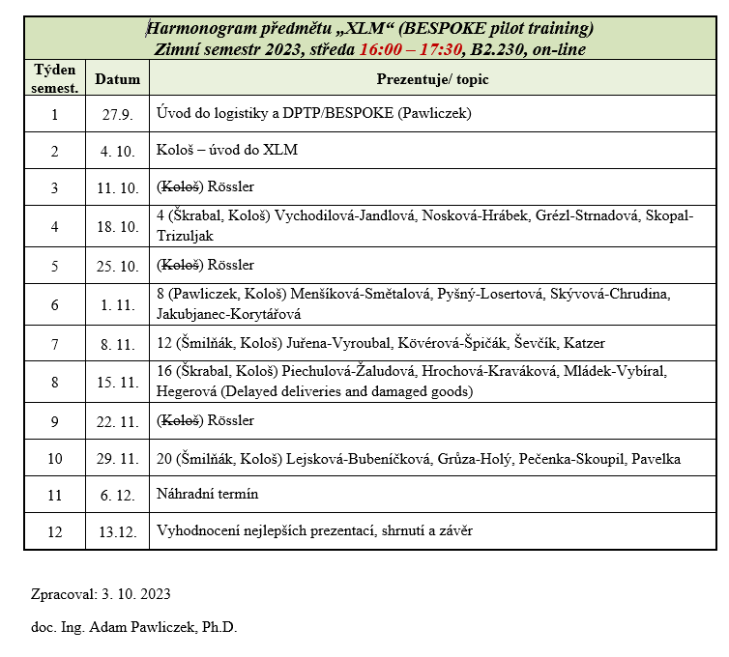

Slide 5

Literatura
Základní:
CHYTILOVA E., HUBÁČEK J. Logistický management: učební texty. MVŠO. 2018
JUROVÁ, M.; KORÁB, V.; JUŘICA, P.; VIDECKÁ, Z.; BARTOŠEK, V. Výrobní a logistické procesy v podnikání. Praha: Grada, 2016. 254 s. ISBN: 978-80-247-5717- 9.
TOMEK G., VÁVROVÁ V. Integrované řízení výroby: od operativního řízení výroby k dodavatelskému řetězci. Praha: Grada Publishing, a.s. 2014. 368s. ISBN 978-80-247-4486-5

Slide 6
Literatura
Doporučená:
NENADÁL J.. a kol. 2. Moderní management jakosti: principy, postupy, metody. Management Press, Albatros Media a.s. 2017. ISBN 9788072613922.
CHOPRA S., MEINDL P., KALRA D.V. Supply Chain Management: Strategy, Planning and Operation. Pearson Education.588s. 2017. ISBN 933258267X, 9789332582675
CHYTILOVÁ E. Logistický management: příklady úspěšné praxe. 154s. Moravská vysoká škola Olomouc. 2018. ISBN 978-80-7455-075-1

Slide 7
Plán přednášky
1. Základní pojmy a terminologie
2. Logistické výkony a náklady
3. Dodavatelské řetězce (sítě) I

Slide 8
1. Základní pojmy a terminologie

Slide 9
Základní definice
Logistika je vědní disciplína, která se zabývá plánováním, řízením a realizací materiálového toku a informací tak, aby správný produkt byl ve správný čas na správném místě s co nejnižšími náklady
Logistický management zahrnuje analýzu, plánování, řízení a vedení lidí, organizování, kontrolu logistických procesů

Slide 10
Logistické procesy
zahrnují tři složky: plánování, řízení a realizace.
jsou procesy netechnologického charakteru. To znamená, že na rozdíl od technologických procesů nemění fyzikální, ani chemickou podstatu zpracovávaného materiálu a nedokončených výrobků, kterými se zabývají.

Slide 11
Materiálový tok
Průmyslová
organizace
1) výrobní
2) obchodní
organizace
trh
zásobování
3) organizace poskytující služby
trh zákazníků
3. fáze
1. fáze
2. fáze
4. fáze
informační tok

Slide 12
Logistické systémy
Logistický systém je multisystém, množina systémů. Jednotlivé systémy nelze zkoumat samostatně, ale jen ve vzájemných souvislostech. Články logistického řetězce (sklady, doprava aj.) mají postavení podsystémů (subsystémů)

Slide 13
Aktivní prvky
Prostředky, jejichž působením se realizují toky pasivních prvků v logistickém řetězci. Tomu odpovídají aktivní prvky:
technické prostředky a zařízení pro manipulaci, přepravu, skladování, balení a fixaci zboží
technické prostředky a zařízení sloužící operacím s informacemi (nosiči informací)
obsluhující, řídící a kontrolující faktor, tj. lidská složka
Notes:
Posláním je realizovat logistické funkce (tj. uskutečňovat posloupnosti netechnologických operací s pasivními prvky).
Převážná část uvedených operací spočívá:
ve změně místa nebo v uchování pasivních prvků, popř. v jejich úpravě pro navazující manipulační či přepravní operace
ve sběru, ve změně místa nebo v uchování informací bez nichž by operace s hmotnými pasivními prvky nemohly probíhat
Tomu odpovídají aktivní prvky:
technické prostředky a zařízení pro manipulaci, přepravu, skladování, balení a fixaci zboží (včetně pomocných zařízení v budovách, skladech, komunikacích)
technické prostředky a zařízení sloužící operacím s informacemi (nosiči informací) – počítače, automatická identifikace, přenos zpráv, údajů a dat …
obsluhující, řídící a kontrolující faktor, tj. lidská složka

Slide 14
Logistické pasivní prvky
Logistické pasivní prvky jsou manipulovatelné, přepravované nebo skladovatelné kusy, jednotky nebo zásilky, které musí překonat prostor a čas.
Materiálové prvky (materiál, polotovar, suroviny, součást, hotový produkt),
Obaly,
Přepravní prostředky (palety),
Odpad,
Informace.
Notes:
Věci, které probíhají logistickým řetězcem (suroviny, základní a pomocný materiál, díly, nedokončené a hotové výrobky). Nabývají podobu manipulovaných, přepravovaných nebo skladovaných kusů, jednotek. Účelem operací s nimi je překonat prostor a čas. Operace mají výlučně netechnologický charakter (nemění se množství ani podstata věci). Přechod prvků od dodavatele k zákazníkovi se uskutečňuje prostřednictvím směny, proto pasivní prvky = zboží.
obaly a přepravní prostředky podmiňující pohyb zboží – pokud se přemisťování těchto prostředků uskutečňuje samostatně (zpětný svoz k opakovanému použití)
odpad vznikající při výrobě, distribuci a spotřebě výrobků, jestliže odvoz (likvidace, recyklace) odpadu je předmětem péče výrobce nebo distributora zboží (povinnost uložená zákonem)
informace, jejichž pohyb (zprostředkovaný pohybem nosičů informací) přebíhá, provází a následuje pohyb surovin, materiálů, dílů a výrobků resp. pohyb peněz s ním související jako nutný předpoklad jeho uskutečnění

Slide 15
Vymezení logistického systému
Systém technicko- technologický
Systém řízení
Systém informační
Notes:
Systém technicko – technologický je dynamický hmotný systém smíšeného typu (tj. s prvky umělými a lidskými), jehož funkcí je realizovat netechnologické transformace, jejichž převážná část spočívá ve změně místa pasivních prvků (surovin, materiálů, výrobků, obalů aj.). Prvky technicko – technologického systému jsou zpravidla různé technické prostředky a zařízení, budovy, dopravní komunikace, plochy a s nimi spojená lidská obsluha (aktivní prvky).
Systém řízení je dynamický systém, kdy řídící subjekt účelně působí na systém technicko – technologický a snaží se vyvolat takové chování, stav nebo uspořádání tohoto základního systému, které vede k dosažení konečného, synergického efektu s minimální potřebou času (s maximální pružností) a s nejvyšší hospodárností.
Tento řídicí systém má tři hlavní úkoly: plánovat, řídit a kontrolovat celý materiálový tok s ohledem na dosažení logistických výkonových a ekonomických cílů.
Plánování zahrnuje vypracování plánů a jejich schválení. Jde např. o prognózování a plánování prodeje, o plánování potřeby materiálu, o výrobní a kapacitní plánování.
Řídit znamená podrobně stanovit způsob realizace materiálového toku a uvést jej do pohybu.
Kontrola následuje za prováděním, popřípadě je doprovází. Důležitou součástí kontroly je analýza odchylek skutečnosti od plánu. Zpětná vazba je zabezpečována zásahy (podle okolností do procesu či do plánu) při větších odchylkách.
Systém informační je smíšený systém pořizující, zpracovávající, přenášející a uchovávající informace pro potřeby systému řízení. Jeho prvky tvoří technické a pomocné prostředky, zařízení a lidé, sloužící uvedenému účelu. Od informačního systému se požaduje, aby informace poskytoval na potřebném místě, v požadovaném čase, v odpovídajícím rozsahu a ve vhodné formě.
Logistický systém je multisystém a lze jej charakterizovat jako:
dynamický, jeho stav se mění v čase,
učící se, to znamená, že na základě zpětných vazeb se snaží dosáhnout účelnějšího chování,
samoorganizující, schopný zlepšovat vlastní strukturu a organizaci,
samoupravující se, schopný nahradit nevyhovující prvky nebo vazby novými,
otevřený, vybavený vstupy a výstupy, má vnější vazby s okolím,
s cílovým chováním.
PERNICA, P. Logistický management. Praha: Radix, 1998, ISBN 80-86031-13-6
tamtéž
tamtéž

Slide 16
SYSTÉM PRVKY
pracoviště pracovní prostředky
výrobní středisko pracoviště
provoz výrobní středisko
závod provoz
podnik závod

Slide 17
Podnik jako logistický systém
řízení
odbyt
dodavatelé
odběratelé
- zákazníci
nákup
výroba
sklad
Podnik – systém
Subsystémy podniku
Materiálový tok
Informační tok

Slide 18
Mikrologistický a makrologistický systém
Mikrologistický systém
Makrologistický systém
Jsou logistické systémy jednotlivých veřejnoprávních a soukromých organizací.
Řeší všechny logistické řetězce, které jsou potřebné k zajištění určitého produktu a jeho následného dodání konečnému zákazníkovi.

Slide 19
Mezilogistický systém
Tyto systémy operují na úrovni spolupracujících organizací - příkladem je spediční organizace, která zajišťuje přepravu mezi průmyslovým dodavatelem, velkoobchodem a maloobchodníkem.
Notes:
Systémy mezilogistiky – leží mezi makrologistickými a mikrologistickými systémy.
Jejich funkci nelze vymezit výhradně mikro­ nebo makrologisticky. Tyto systémy
operují na úrovni spolupracujících organizací – příkladem je spediční organizace,
která zajišťuje přepravu mezi průmyslovým dodavatelem, velkoobchodem a
maloobchodníkem.
V případě mezologistických systémů se při dělení zohledňují podniky spolupracující
při naplňování logistických služeb – v úvahu připadá kooperace mezi podniky
zasilatelských služeb (např. užití společného systému přerozdělování zboží mezi
zasilateli z různých či stejných oborů). U podniků logistických služeb se může jednat o
spolupráci mezi spedičními organizacemi orientovanými na určitý region nebo
podniky zabývající se určitým typem dopravy (silniční nákladní přepravou a
železnicí). Existuje i varianta spolupráce mezi podniky logistických služeb a
zasilatelskou organizací (zasilatel pověří podnik logistických služeb zasláním
produktů.

Slide 20
Strukturace logistických funkcí podle úrovně řízení
  Strategická úroveň je zásadní rozhodování s dlouhodobou platností o zdrojích, o pravidlech a postupech.
  Taktická úroveň
    2.1. Dispoziční úroveň jsou krátkodobá rozhodnutí o plnění vzniklých požadavků a potřeb.
    2.2. Administrativní (správní) úroveň zabezpečuje provádění informačních činností na základě dispozičního rozhodnutí nebo příkazu
  3. Operativní úroveň zabezpečuje provádění hmotných procesů, tzn. materiálového toku
Notes:
Strategická úroveň je zásadní rozhodování s dlouhodobou platností:
o zdrojích,
o pravidlech a postupech.
Příklad:
určení nákupních a dodacích podmínek, forem dodávek a obalů,
stanovení postupů pro vybavování nákupních objednávek, pro zpracování zakázek odběratelů a pro příjem a expedici,
volba technologií pro manipulaci, skladování a balení včetně určení stupně jejich automatizace,
stanovení metod pro evidenci a zúčtování.
Dispoziční úroveň jsou krátkodobá rozhodnutí o plnění vzniklých požadavků a potřeb.
Příklad:
zakázky odběratelů,
potřeby přepravy,
potřeby materiálu pro výrobu.
Administrativní (správní) úroveň zabezpečuje provádění informačních činností na základě dispozičního rozhodnutí nebo příkazu.
Příklad:
umisťování a sledování nákupních objednávek a příkazů pro spedici,
vyhotovování příjemek,
kompletace interních a externích výrobních zakázek,
Operativní úroveň zabezpečuje provádění hmotných procesů, tzn. materiálového toku, na základě příkazů z dispoziční nebo administrativní úrovně (nadřazené úrovně).
Příklad:
doprava materiálů všeho druhu a nakupovaných dílů do podniku,
vyskladnění surovin a polotovarů, jejich přeprava do výroby,
doprava zboží do distribučních skladů,
vytváření přepravních jednotek pro expedici.

Slide 21
Logistické cíle
Výkonový cíl
Ekonomický cíl
Vnější
Vnitřní
Notes:
Rámcovým cílem podnikové logistiky je zabezpečit uspokojování přání zákazníků na dodávky a služby na požadované úrovni a to při minimalizaci celkových nákladů. Cíl má dvě složky:
výkonový cíl – připravit potřebné materiály, polotovary, nakupované díly, hotové výrobky od vstupu do podniku až do výstupu z podniku ve správném množství, druhu a jakosti, ve správném okamžiku, na správném místě (výkonnost, pohotovost, rychlost).
ekonomický cíl – splnit výkonovou složku s přiměřenými náklady a bez ohrožení likvidity podniku. Při stanovené úrovni služeb minimalizovat náklady.
Logistické cíle lze dělit i jinak:
vnější – plnění přání zákazníků a požadavků trhu, to znamená zvýšení objemu prodeje, krátké dodací lhůty, úplnost a spolehlivost dodávek, pružnost podniku.
vnitřní – snižování nákladů na dopravu, manipulaci a skladování, na výrobu, na zásoby a řízení, což především znamená snížení objemu kapitálu vázaného v zásobách.

Slide 22
Logistické cíle
Ze základního logistického cíle se odvozují dílčí cíle, které mohou mít odlišné zájmy, pak dochází ke konfliktu uvnitř podniku.

Slide 23
Příklady dílčích zájmů
NÁKUP:
velké nákupní dávky kvůli množstevním rabatům,
udržování zásoby materiálu a nakupovaných dílů k zabezpečení bezporuchové výroby,
dodávky v racionálních přepravních jednotkách,
informace o výrobním plánu s velkým předstihem, málo změn.

Slide 24
Příklady dílčích zájmů
VÝROBA:
malý počet výrobků zhotovovaných ve velkých dávkách,
nízká frekvence technických změn na výrobcích,
málo přestavování výrobních zařízení,
výrobní plánování na delší období, málo změn v plánu,
stejnoměrné, co možno vysoké vytěžování výrobních kapacit.

Slide 25
Příklady dílčích zájmů
PRODEJ:
vysoká pohotovost dodávky prostřednictvím zásoby hotových výrobků,
mnoho variant výrobků podle přání zákazníků,
co nejčastější provádění technických změn na výrobcích,
velká pružnost výroby, to je schopnost jejího rychlého reagování na změny požadavků trhu,
krátké dodací lhůty, dodávky „zítra“,
co nejméně omezení na možné velikosti dodávek.

Slide 26
2. LOGISTICKÉ VÝKONY A NÁKLADY

Slide 27
Logistické výkony
Kompletační,
Technologické,
Mezioperační,
Skladové,
Ložné,
meziobjektová přeprava,
vnější přeprava,
technologická přeprava,
operace balení,
Pomocné.

Slide 28
Logistické náklady
Logistické náklady jsou finanční prostředky vynaložené na logistické výkony.
Úroveň zákaznického servisu
Přepravní náklady
Náklady na udržování zásob
Skladovací náklady
Množstevní náklady
Náklady na informační systém
Notes:
Logistické náklady jsou finanční prostředky vynaložené na logistické výkony. Totální náklady jsou tvořeny součtem všech nákladů ve všech oblastech logistických procesů. Minimalizace nákladů odděleně v jedné oblasti může způsobit zvýšení nákladů v další oblasti.
Existuje šest základních oblastí nákladů, které jsou vzájemně propojené:
úroveň zákaznického servisu – poprodejní servis, dodávky náhradních dílů, vyzvedávání vadných nebo špatně fungujících výrobků od zákazníků, rychlá reakce na požadavky na opravy, manipulace s vráceným zbožím,
přepravní náklady – výběr způsobu dopravy, výběr přepravní trasy, doprava uvnitř podniku,
náklady na udržování zásob – kapitál vázaný v zásobách, skladovací náklady, náklady na pořízení zásob, náklady na likvidaci zastaralého zboží, náklady na balení, likvidace odpadového materiálu, krádeže a jiná rizika, pojištění,
skladovací náklady – počet skladů, umístění skladů,
množstevní náklady – rozpor mezi velkými výrobními dávkami, které snižují cenu a nárokem na velký skladovací prostor, individuální přání zákazníků na malá dodávaná množství a velké výrobní série,
náklady na informační systém – vyřizování objednávek elektronickou výměnou dat (EDI – Electronic Data Interchange), elektronický převod peněz (EFT – Electronic Funds Transfer).

Slide 29
Logistické náklady
Cíl: minimalizace všech typů LN
LN závisí na:
  množství materiálu
  čase – čas náklady snižuje i zvyšuje
  místě, typu materiálu, frekvenci dodávek, typu dopravního prostředku…..

Slide 30
Logistické výkony
Logistické výkony jsou výkony manipulační, skladové, přepravní.

Slide 31
Logistické výkonové ukazatele
dodací lhůta: interval času mezi přijetím objednávky a doručením objednaného produktu zákazníkovi.
stupeň úplnosti dodávky udává podíl zboží z objednávek došlých během určitého období, které bylo dodáno v přislíbené dodací lhůtě v plném množství.
stupeň spolehlivosti dodávky podíl počtu dodávek splněných v termínu ze všech dodávek během určitého období.
Notes:
dodací lhůta je interval času mezi přijetím objednávky a doručením objednaného produktu zákazníkovi.
stupeň úplnosti dodávky udává podíl zboží z objednávek došlých během určitého období, které bylo dodáno v přislíbené dodací lhůtě v plném množství; vykazuje se za celý podnik nebo za skupinu výrobků.
stupeň spolehlivosti dodávky udává podíl počtu dodávek splněných v termínu ze všech dodávek během určitého období.

Slide 32
3. Dodavatelské řetězce. Dodavatelské sítě

Slide 33
Definice dodavatelský řetězec
Dodavatelský řetězec je posloupnost navazujících, navzájem sladěných logistických systémů či podsystémů, kterými prochází materiálový a informační tok.
Notes:
Řetězec je účelné uspořádání množiny technických prostředků pro uskutečňování logistických cílů. V systému jde o přemísťování věcí (osob) a přemísťování informací (nosičů informací, signálů apod.). Cílem může také být přemísťování energií a financí.
Logistický řetězec je nejdůležitější pojem logistiky. Jedná se o dynamické propojení trhu spotřeby a trhu surovin, materiálů a dílů v hmotném a nehmotném stavu vycházející od poptávky konečného zákazníka nebo se váže na konkrétní zakázky.

Slide 34
Dodavatelské řetězce
Cesty (kanály)
Články
Notes:
Cesty (kanály) jsou cesty pohybu hmotných prvků a cesty pohybu informací, nemusí propojovat tytéž články, články mohou být prostorově (směrově) i časově odlišné.
Články logistických řetězců mohou být buď celky jako jsou budovy, plochy, komunikace, nebo podrobnější členění až na operace (netechnologické, manipulační, balící, přepravní, kontrolní, řídící, …)

Slide 35
Články dodavatelského řetězce
ve výrobě
v dopravě
v obchodě
Notes:
ve výrobě – továrny, dílny, výrobní linky, buňky a centra, sklady surovin, materiálů, nakupovaných dílů, výrobní a montážní mezisklady, montážní linky, sklady hotových výrobků,
v dopravě – terminály a překladiště, železniční stanice, přístavy, letiště,
v obchodě – velkoobchodní sklady a maloobchodní prodejny.

Slide 36
Dodavatelské řetězce
Hmotná stránka řetězce
Nehmotná stránka

Slide 37
Požadavky k dodavatelskému řetězci
Logistické řetězce se plánují adresně
(jmenovitě) pro určitý produkt nebo jeho části.
Prvořadým požadavkem je kvalifikace
relevantních log. ukazatelů:
- velikost zásob,
- průběžné doby,
- pravděpodobnosti dodržování termínů,
- vytížení kapacit a jednotlivých nákladů.
Notes:
Logistické řetězce se plánují adresně
(jmenovitě) pro určitý produkt nebo jeho části.
Při jejich plánování je nutné dílčí procesy
svědomitě definovat a řídit se určitými pravidly.
Prvořadým požadavkem je kvalifikace
relevantních log. ukazatelů:
- velikost zásob,
- průběžné doby,
- pravděpodobnosti dodržování termínů,
- vytížení kapacit a jednotlivých nákladů.

Slide 38
Dodavatelské řetězce
Tažný (pull) princip
Tlačný (push) princip

Slide 39
Tlačný (push) princip
Cíl: maximální využití kapacit
Dodavatel
Dodavatel
Dodavatel
Tok zboží (materiálový tok)
Výrobce
Distribuce
Zákazník

Slide 40
Tažný (pull) princip
Dodavatel
Dodavatel
Dodavatel
Cíl: optimalizace nákladů na zásobování, dodání požadovaného zákazníkem produktu
Dodavatel
Dodavatel
Výrobce
3PL (third-party logistics provider )
Distribuce
Požadavek
Zákazník

Slide 41
Tažný a tlačný principy
princip | Poznámka
Pull systém | Tažný princip táhne materiálové požadavky na komponenty v podobě objednávek od zákazníka k dodavateli
Push systém | Tlačný princip, který předem stanovuje na základě výrobku termíny pro objednání materiálu a zahájení jednotlivých operací tak, aby byl zajištěn výsledný termín dodávky zboží.
Pull-push systém | Kombinace tlačného a tažného principu. Pro plánování je důležité tzv. úzké místo (UM) – kapacitní omezení systému. Pro synchronizaci kapacitně neomezených zdrojů a snížení nežádoucí rozpracovanosti před UM je použít zpětný tažný způsob plánování.
UM

